Slide 1
Ôn bài cũ

Slide 2
uôc uôm uôn uôt uông uôi ươi ươu
cá đuối tuổi trẻ quả muỗm
đười ươi hươu sao

Slide 3
Hàng bưởi ra bông trắng muốt.
Mấy cây đu đủ quả chín vàng ruộm.
- Đôi chim khướu hót vang.
- Chú mèo cuộn tròn sưởi nắng bên thềm.

Slide 4
CHÀO MỪNG CÁC CON ĐẾN VỚI TIẾT
TIẾNG VIỆT
Bài 71: ươc - ươt

Slide 5
Hà ước được lướt sóng biển.
ươc
ươc
ươt

Slide 6
2
Đọc
ươt
ươc
ươ
ươ

Slide 7
2
Đọc
ươc
đ
ươc
được

Slide 8
Mình cùng thi tài!
Taïo tieáng môùi coù vaàn ươc ươt

Slide 9
bước lược ngược nước
lướt lượt mướt mượt

Slide 10
thước kẻ
ươc

Slide 11
dược sĩ
ươc

Slide 12
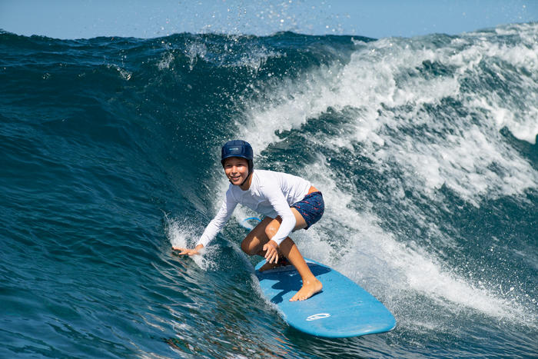
ươt
lướt ván

Slide 13
thước kẻ
dược sĩ
lướt ván

Slide 14
ươc
ươt
bước lược ngược nước
lướt lượt mướt mượt
thước kẻ
dược sĩ lướt ván

Slide 15
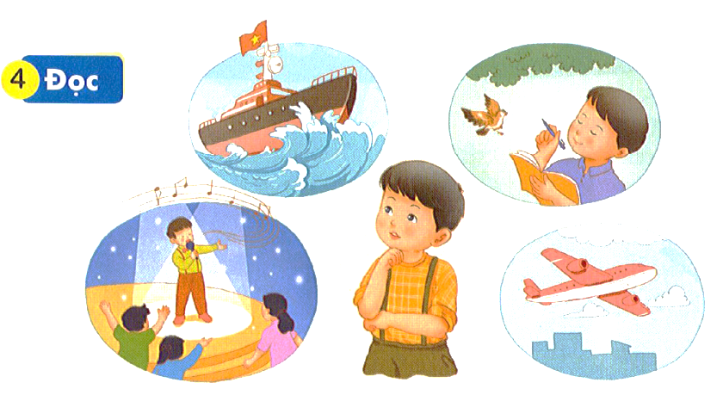

Slide 16
Lúc học hát, Nam ước làm ca sĩ. Lúc nghe mẹ đọc thơ, Nam lại ước trở thành nhà thơ. Khi ra biển, Nam ước là người lái tàu, vượt qua những con sóng lớn. Nhìn lên bầu trời, Nam lại ước làm phi công. Nam tự hỏi: “Bao giờ mình mới lớn nhỉ? ”
Notes:
Chưa có hiệu ứng

Slide 17
2
1
Lúc học hát, Nam ước làm ca sĩ. Lúc nghe mẹ đọc thơ, Nam lại ước trở thành nhà thơ. Khi ra biển, Nam ước là người lái tàu, vượt qua những con sóng lớn. Nhìn lên bầu trời, Nam lại ước làm phi công. Nam tự hỏi: “Bao giờ mình mới lớn nhỉ? ”
3
4
5
Notes:
Chưa có hiệu ứng

Slide 18
Lúc học hát, Nam ước làm ca sĩ.
Notes:
Chưa có hiệu ứng

Slide 19
Lúc học hát, Nam ước làm ca sĩ. Lúc nghe mẹ đọc thơ, Nam lại ước trở thành nhà thơ.
Notes:
Chưa có hiệu ứng

Slide 20
Lúc học hát, Nam ước làm ca sĩ. Lúc nghe mẹ đọc thơ, Nam lại ước trở thành nhà thơ. Khi ra biển, Nam ước là người lái tàu, vượt qua những con sóng lớn.
Notes:
Chưa có hiệu ứng

Slide 21
Lúc học hát, Nam ước làm ca sĩ. Lúc nghe mẹ đọc thơ, Nam lại ước trở thành nhà thơ. Khi ra biển, Nam ước là người lái tàu, vượt qua những con sóng lớn. Nhìn lên bầu trời, Nam lại ước làm phi công.
Notes:
Chưa có hiệu ứng

Slide 22
Lúc học hát, Nam ước làm ca sĩ. Lúc nghe mẹ đọc thơ, Nam lại ước trở thành nhà thơ. Khi ra biển, Nam ước là người lái tàu, vượt qua những con sóng lớn. Nhìn lên bầu trời, Nam lại ước làm phi công. Nam tự hỏi: “Bao giờ mình mới lớn nhỉ? ”
Notes:
Chưa có hiệu ứng

Slide 23
Lúc học hát, Nam ước làm ca sĩ. Lúc nghe mẹ đọc thơ, Nam lại ước trở thành nhà thơ. Khi ra biển, Nam ước là người lái tàu, vượt qua những con sóng lớn. Nhìn lên bầu trời, Nam lại ước làm phi công. Nam tự hỏi: “Bao giờ mình mới lớn nhỉ? ”
Notes:
Chưa có hiệu ứng

Slide 24
Ước mơ của em

Slide 25
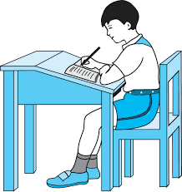
Viết vở

Slide 26
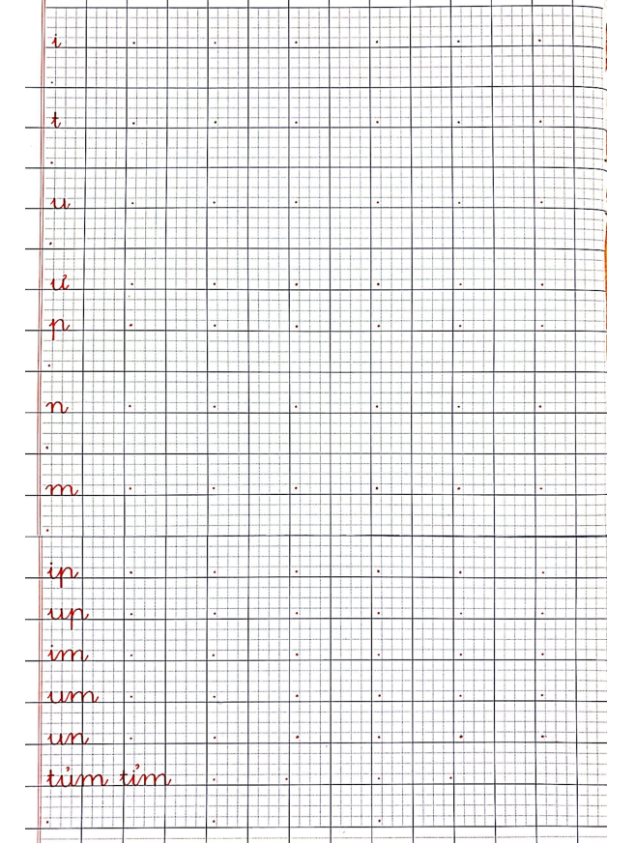

Slide 27
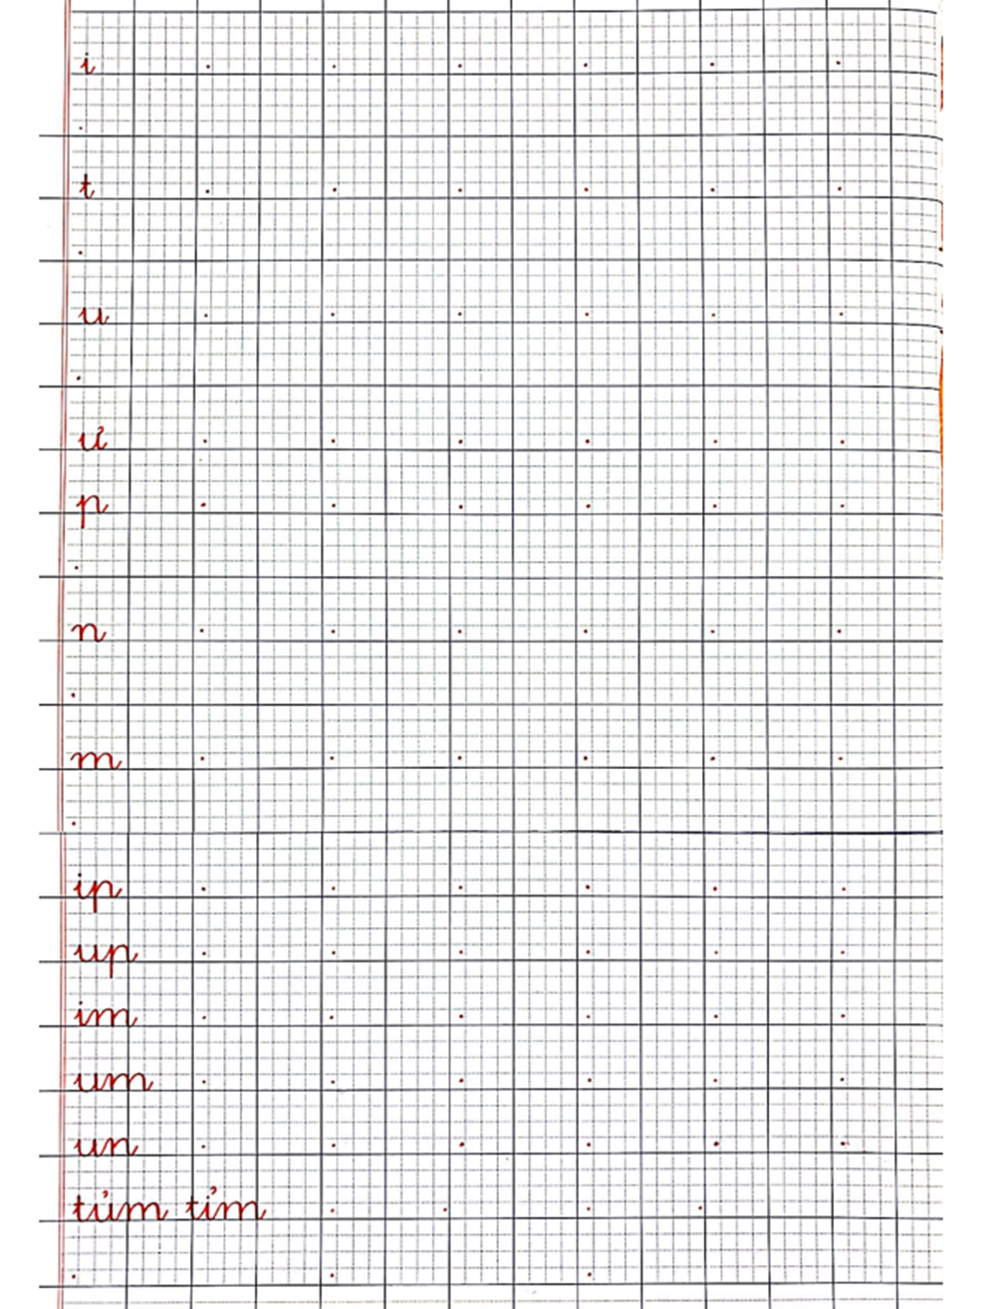

Slide 29
Củng cố - Dặn dò
Nhận xét tiết học

